Slide 1
Virtual Human Modeling & Visalization
23-1학기 Computer Graphics Project
20182625 손현석 20172643 신호연
20182585 김대영

Slide 2
목차
개발 목표
개발 환경
구현 기능
함수 설명
데모 영상

Slide 3
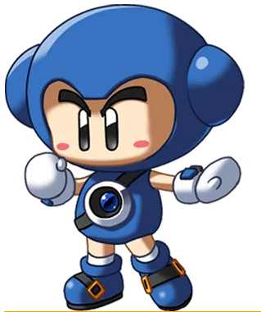

Part 1
개발 목표
게임캐릭터 다오의 모습을 OpenGL primitive 모델링 함수들과
간단히 모델링가능한메쉬 (ex. 직육면체, 실린더등)를 사용하여 3D Virtual Human을 modeling한다.
이후 texture mapping의 기법으로 추가적인 visualization 작업을 진행한다.
다오 전신 일러스트
다오 상반신 일러스트

Slide 4
Part 1
개발 목표
마우스 드래깅을 이용한 물체의 3D rotation과 zoom-in (‘a’ key), zoom-out (‘z’ key)도함께 구현한다.
추가로, 모델링되는 요소들은 원점 기준의 좌표계로 구상하고,
glTranslatef를 사용하여 모델을 원하는 위치에 부착하도록 한다.

Slide 5
Part 2
개발 환경
OS
Windows10 64 bit
IDE
Microsoft Visual Studio 2020

Slide 6
Part 3
구현 기능
1
다오 캐릭터 모델링
2
zoom-in, zoom-out
3
마우스 드래그를 통한 시점 변경

Slide 7
Part 4
함수 설명 - 전체 구조
glutDisplayFunc()
MyDisplay()
drawModel()
MyDisplay() 메서드에서 drawModel() 메서드를 호출한다.
drawModel() 메서드에서 각 모델링 함수를 불러온다.

Slide 8
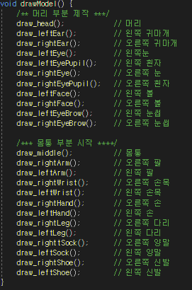
Part 4
함수 설명 : drawModel 함수
모델 구현 단계별 함수를 호출한다.

Slide 9
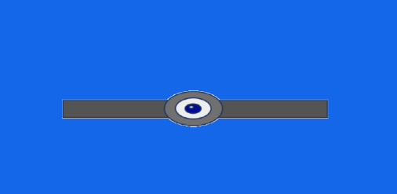
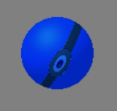
Part 4
함수 설명 : draw_middle 함수
반지름이 1.0인 구를 생성하고, 해당 텍스쳐를 구 위에 적용합니다.
캐릭터와 똑같이 적용하기 위해, glRotatef()를 이용하여 회전각을 주었습니다.
이로써 캐릭터의 몸체 부분을 구현하였습니다.
<Texture>
<실행 결과>

Slide 10

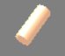
Part 4
함수 설명 : draw_rightArm, draw_leftArm 함수
glColor3f로 살색 색상을 지정한 후, GLUquadric 및 gluCylinder()를 이용하여 원기둥을 생성합니다. glTranslatef()와 glScalef()로 이동 및 변환 작업을 수행함으로써 캐릭터의 팔 모양을 구현하였습니다.
<left Arm>
< Right Arm >

Slide 11


Part 4
함수 설명 : draw_rightWrist, draw_leftWrist 함수
glColor3f로 흰색을 지정합니다. GLUquadric 및 gluCylinder()를 이용하여 원기둥을 생성한 후, glTranslatef()와 glScalef()로 이동 및 변환 작업을 수행합니다. 이때, 팔을 감싸야 하므로 원기둥의 상단을 이전보다 크게 작성함으로써 장갑의 손목 부분을 구현하였습니다.
<left Wrist>
< Right Wrist>

Slide 12

Part 4
함수 설명 : draw_rightHand, draw_leftHand 함수
반지름이 0.3인 구를 생성하고, glColor3f()로 색상을 지정합니다. glTranslatef(), glRotatef()를 이용하여 손 모양이 앞에서 제대로 볼 수 있도록 구현하여 캐릭터의 손 모양을 완성하였습니다.
<left Hand>
< Right Hand >

Slide 13

Part 4
함수 설명 : draw_rightLeg, draw_leftLeg 함수
glColor3f로 살색을 지정합니다. GLUquadric 및 gluCylinder()를 이용하여 원기둥을 생성한 후, glTranslatef()와 glScalef()로 이동 및 변환 작업을 수행합니다. 이로써 모델의 다리 부분을 구현하였습니다.
<left Leg>
< Right Leg >

Slide 14

Part 4
함수 설명 : draw_rightSock, draw_leftSock 함수
glColor3f로 색상을 지정합니다. GLUquadric 및 gluCylinder()를 이용하여 원기둥을 생성한 후, glTranslatef()와 glScalef()로 다리 아래로 이동 및 다리와 동일하게 회전 및 변환 작업을 수행합니다.
이로써 모델의 양말 부분을 구현하였습니다.
<left Sock>
< Right Sock >

Slide 15

Part 4
함수 설명 : draw_rightShoe, draw_leftShoe 함수
GLUquadric 및 gluCylinder()를 이용하여 원기둥을 생성한 후, glColor3f로 색상을 지정합니다. glTranslatef()와 glScalef()로 이동 및 변환 작업을 수행합니다.
이로써 모델의 신발 부분을 구현하였습니다.
<left Shoe>
< Right Shoe >

Slide 16

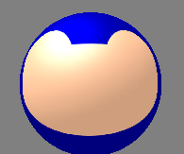
Part 4
함수 설명 – draw_head 함수
반지름이 2.0인 구를 생성하고, 해당 텍스쳐를
glColor3f로 살색으로 그려진 구 위에 적용하여 캐릭터의 머리 부분을 구현합니다.
<실행 결과>
<텍스쳐>

Slide 17
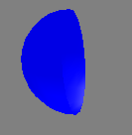
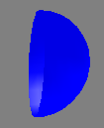
Part 4
함수 설명 – draw_leftEar, draw_rightEar 함수
반지름이 1.0인 반구를 생성하고,
glTranslatef()로 이동과 glRotatef()로 회전 작업을 수행하여 각각 귀마개를 구현 하였습니다.
<leftEar>
<rightEar>

Slide 18

Part 4
함수 설명 – draw_leftEye, draw_rightEye 함수
반지름이 0.17인 구를 생성하고, glColor3f로 검정 색상을 지정하였습니다.
그 후 glTranslatef로 캐릭터 눈에 해당하는 위치로 이동과과 glScalef로 변환 작업을 수행합니다.
캐릭터의 눈을 구현하였습니다.
<left Eye>
<right Eye >

Slide 19

Part 4
함수 설명 – draw_leftEyePupil, draw_rightEyePupil 함수
반지름이 0.1인 구를 생성하고, glColor3f()로 흰 색상을 지정합니다.
그 후 앞서 수행한 draw_leftEye(), draw_RightEye()결과 위치에 맞게 glTranslatef()로 이동과
glScalef()로 변환 작업을수행합니다. 캐릭터의 눈 흰자를 구현하였습니다.
<right Eye Pupil>
<left EyePupil>

Slide 20

Part 4
함수 설명 – draw_leftFace, draw_rightFace 함수
반지름이 0.18인 구를 생성하고, glColor3f()로 빨간색상을 지정합니다.
glTranslatef()로 이동과 glScalef()로 변환 작업을 수행하여 양쪽 볼에 효과를 주었습니다.
<leftFace>
<rightFace>

Slide 21
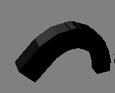
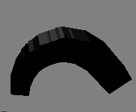
Part 4
함수 설명 – draw_leftEyeBrow, draw_RightEyeBrow 함수
크기가 다른 10개의 큐브에 대하여, 각각 생성하고,
glColor3f로 검정색상을 지정, glTranslatef로 이동과, glRotatef로 회전, 그리고 glScalef로 변환 작업을 수행합니다.
결과로 캐릭터의 눈썹을 추가합니다.
<left EyeBrow>
<right EyeBrow>

Slide 22
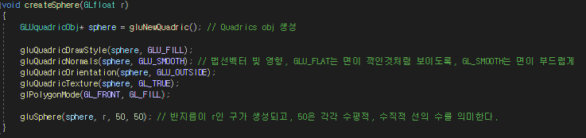
Part 4
함수 설명 – createSphere 함수
반지름 r의 값을 인자로 전달받아 Quadrics obj를 생성한 뒤, 구를 생성한다.

Slide 23
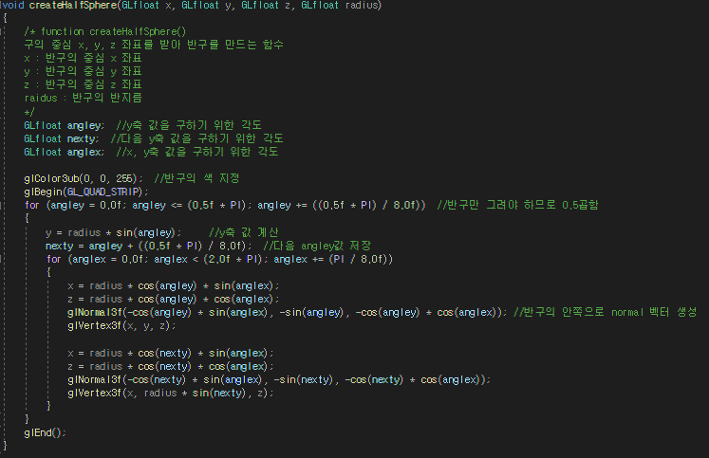
Part 4
함수 설명 – createHalfSphere 함수
- 구의 중심 x,y,z 좌표를 받아
반구를 만드는 함수.
- 반구에 해당하는
0.5만큼의 x, y축 값을 구하기 위한
각도를 설정하여
for 루프를 반복하며 작업 수행한다.

Slide 24
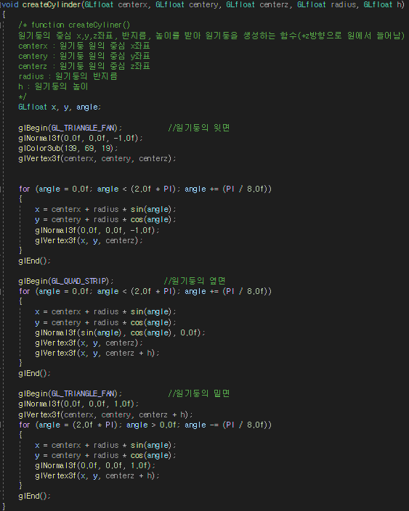
Part 4
함수 설명 - createCylinder 함수
- 원기둥의 중심 x,y,z 좌표와 반지름,
높이를 받아 원기둥을 생성하는 함수.
- 원기둥의 윗면, 옆면, 및면으로 나누어
작업을 수행한다.

Slide 25
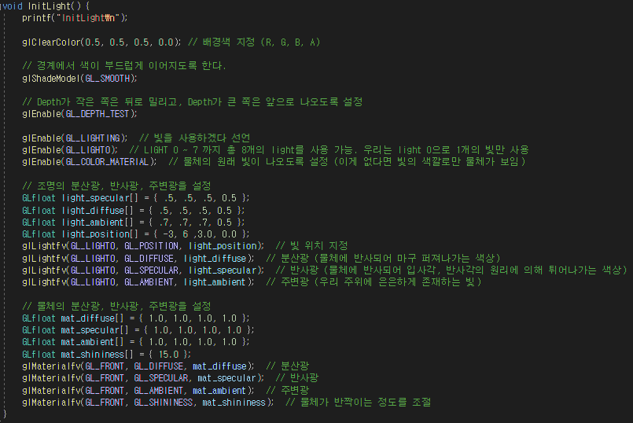
Part 4
함수 설명 - InitLight 함수
- 물체의 입체감이 돋보이도록
빛을 설정하는 함수
조명의 분산광, 반사광, 주변광을 설정
물체의 분산광, 반상광, 주변광을 설정

Slide 26
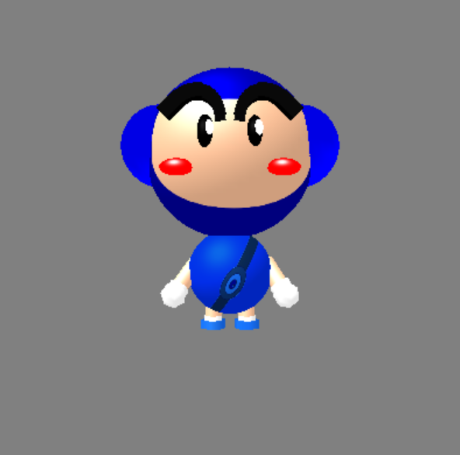
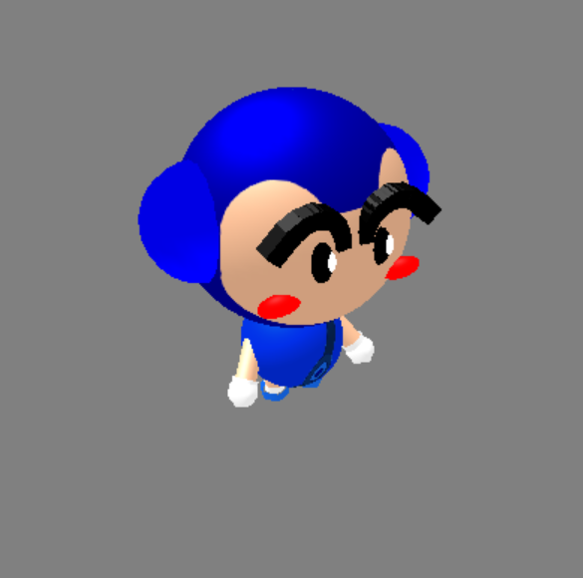
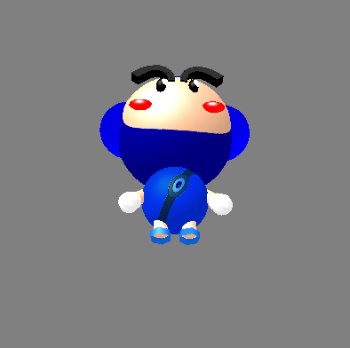
Part 4
함수 설명 - MyMouseClick, MyMouseMove 함수
- MyMouseClick은 glutMouseFunc 함수의 콜백함수로써, 마우스 클릭 이벤트가 발생했을 때 호출된다.
- MyMouseMove함수는 glutMouseFunc함수의 콜백함수로써, 마우스가 클릭된 상태에서 움직일 때 호출된다.
- 각각의 함수는 마우스 드래그를 통한 시점 이동을 지원한다.
<기본 시점>
<변경 시점>
<변경 시점>

Slide 27
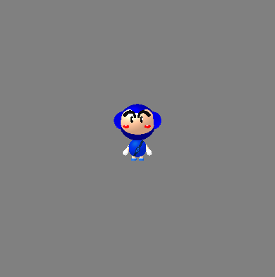
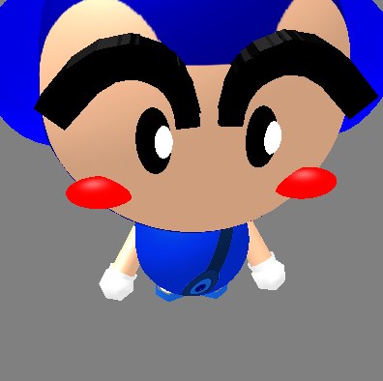
Part 4
함수 설명 - MyKeyboard 함수
glutKeyboardFunc 의 콜백 함수로 등록하여 ‘A’키를 누르면 줌인, ‘Z’키를 누르면 줌 아웃을 지원한다.
<zoom-out>
<zoom-in>

Slide 28
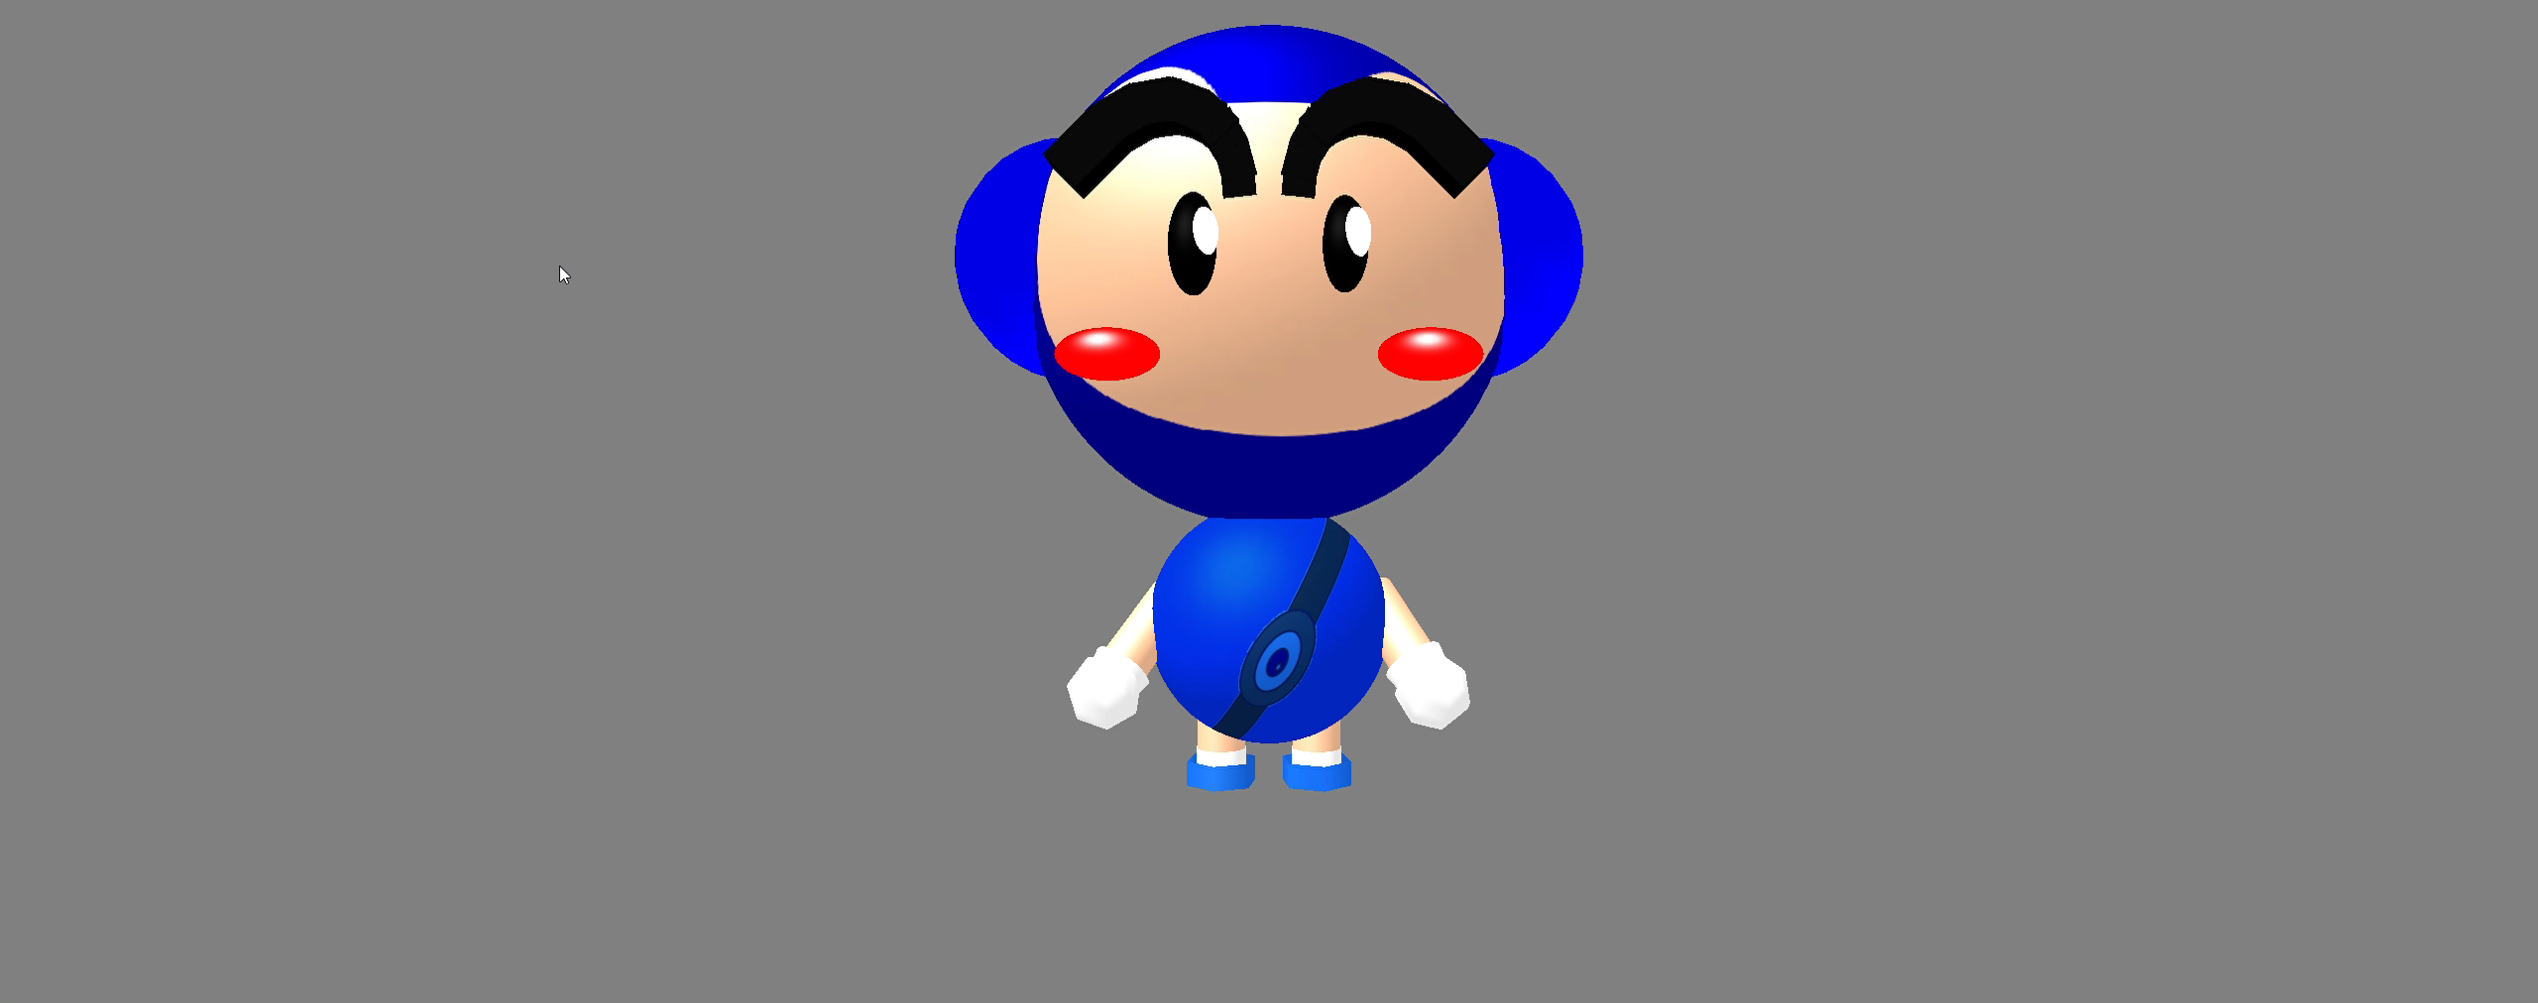
Part 5
데모 영상

Slide 29
감사합니다

